Slide 1
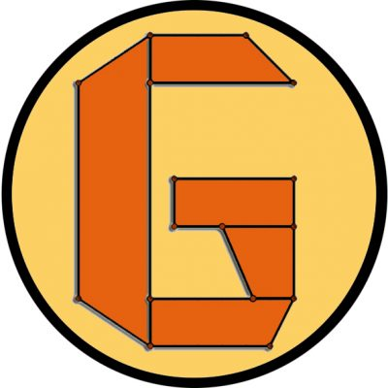

Slide 2
Cosa è Geometriko?
GEOMETRIKO è un modello ludo – didattico trasversale finalizzato allo sviluppo e al potenziamento della cognizione geometrica.
lo scopo del progetto è quello di rendere più accattivante e innovativo lo studio della geometria piana stimolando la curiosità, la partecipazione e la motivazione degli studenti/alunni stessi.
Geometriko, basato sulla Teoria gerarchica dei quadrilateri, propone attività strutturate per difficoltà crescente, da quelle destinate ai principianti (Livello 1 / Scuola Primaria) fino alle più complesse (Studenti di Liceo Scientifico).
Il modello è utilizzabile dai bambini della scuola primaria fino ai bambini di 90 anni con il cervello attivo!!

Slide 3
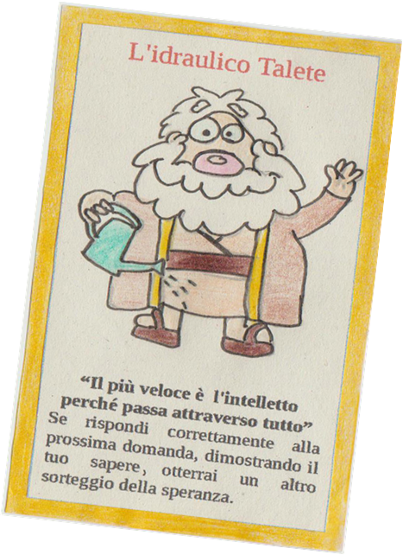
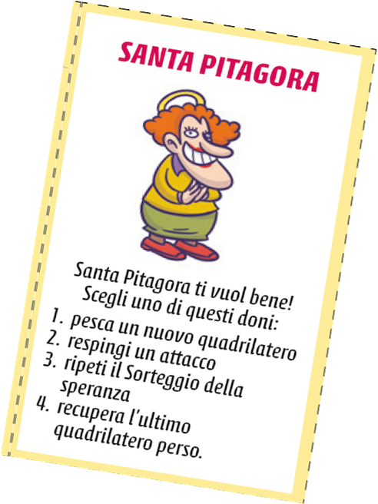
Geometriko si ispira ai giochi di carte collezionabili tipo Yu – Gi – Oh diffusi trai ragazzi
Le carte non raffigurano mostri o alieni ma… famosi matematici!!

Slide 4
Prima di giocare bisogna studiare…

Slide 6
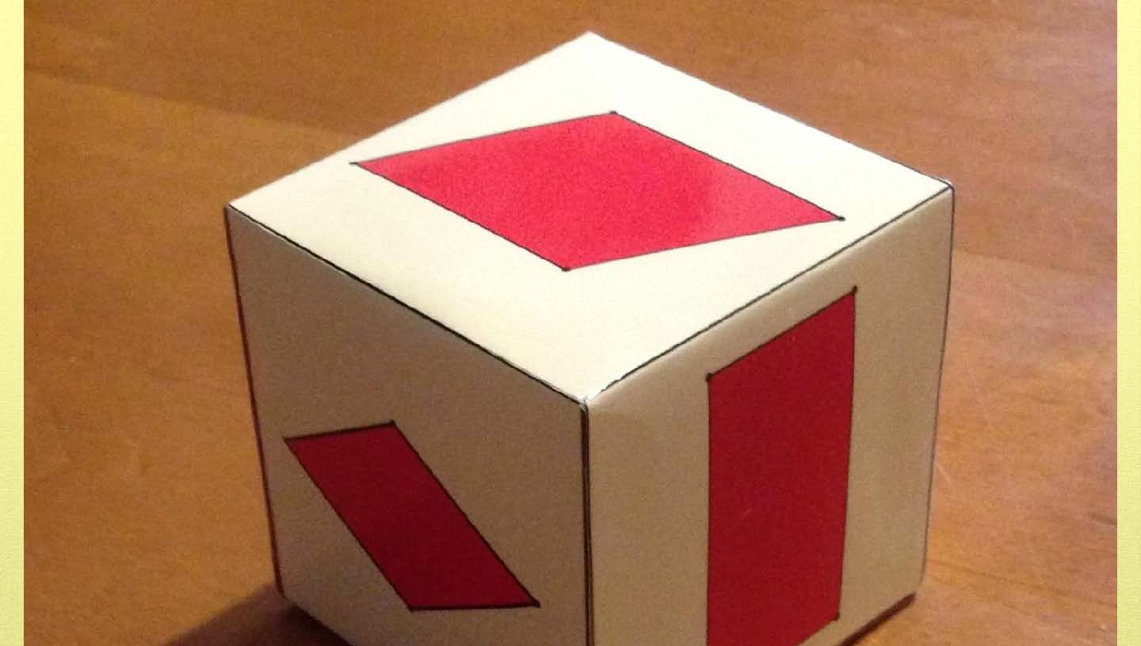
Materiale necessario
Dado Geometriko a 6 facce con un quadrilatero per faccia a cui è assegnato un punteggio diverso.
Mazzo di carte quadrilatero
Mazzo di carte d’attacco
Mazzo di carte speciali (flash card)
Numeri dall’ 1 al 200 (suddivisi in III livelli) riguardanti gli esercizi e i problemi che gli alunni dovranno risolvere durante la partita.
Quaderno a quadretti, matita, gomma, righello, forbici, fogli di carta A4.
Un cronometro.

Slide 7
Organizzazione dei tavoli, distribuzione delle carte.

Slide 11
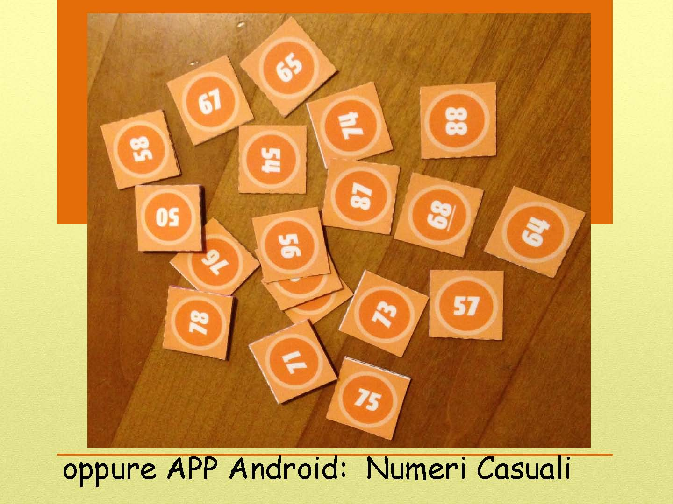

Slide 15
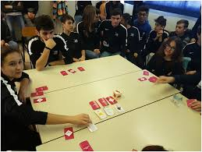
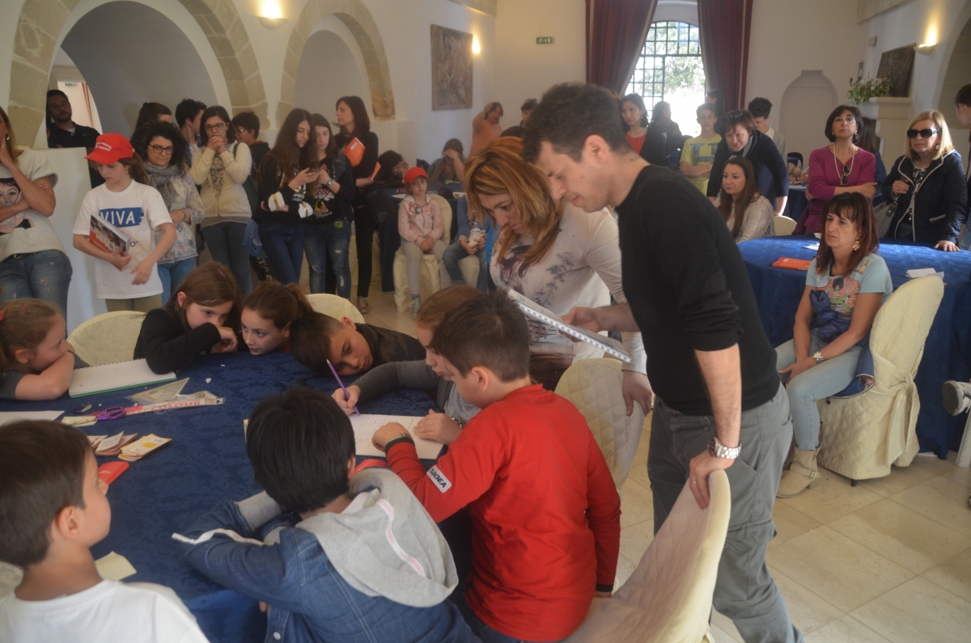
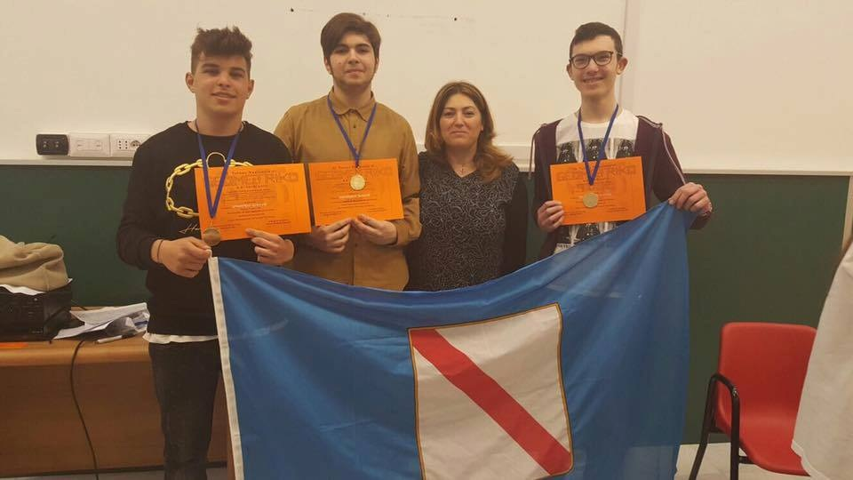
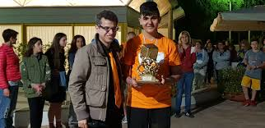

Slide 16
I PROSSIMI CAMPIONI POTREMMO ESSERE NOI…

Slide 17
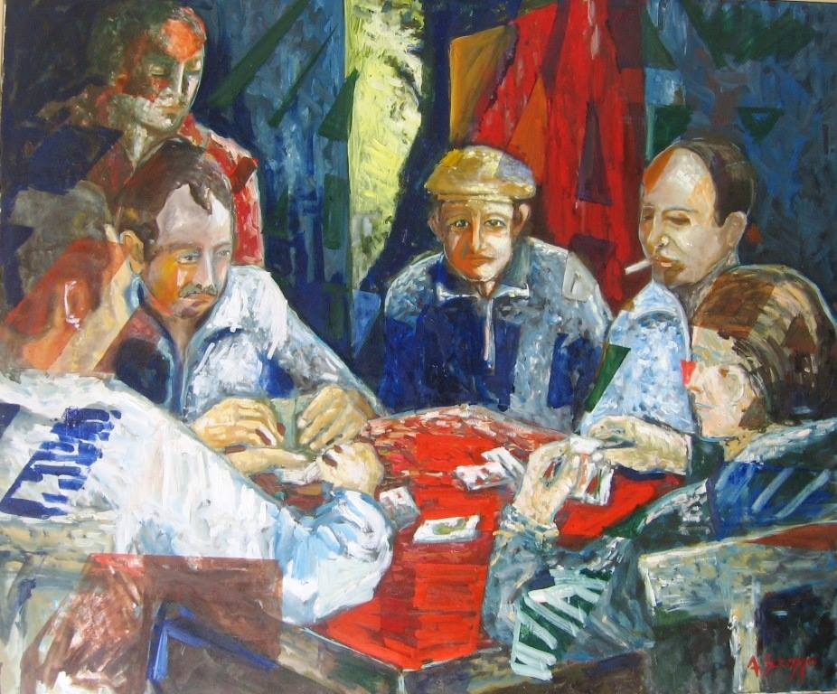
Grazie per l’attenzione
Siete tutti invitati ad una partita di Geometriko…
I giocatori di carte di Angelo Scroppo

